Slide 1
第十章 文件系统接口
第三部分：存储管理
解释文件系统功能
描述文件系统接口

Slide 2
内容
文件概念
访问方法
目录结构
文件系统安装
文件共享
文件一致性语义与保护

Slide 3
第1节、文件概念

Slide 4
1 文件概念
操作系统提供信息存储的、统一的逻辑接口。
文件是逻辑外存的最小分配单元，它可以大分为数据和程序。
根据文件类型分为不同文件，如文体文件，可执行文件，图像文件，声音文件等。
文件根据其类型具有不同的结构（格式）

Slide 5
文件属性
名称
标识符
类型
位置 ：设备上文件位置的指针
大小
保护：访问控制信息
时间, 日期和用户标识

Slide 6
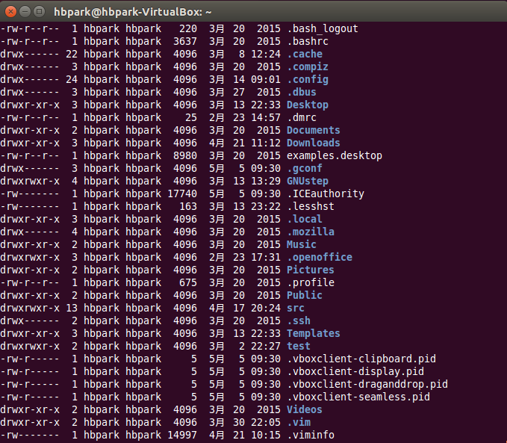
文 件 属 性

Slide 7
文件操作
创建
写文件
读文件
文件内重定位（seek）
删除文件
截短文件（Truncate），不改变文件属性，
If a FILE is larger than the specified size, the extra data is lost.
If a FILE is shorter, it is extended and the extended part (hole) reads as zero bytes.
$truncate --help

Slide 8
打开文件
系统调用open( ) 返回值是文件标识符（指针）
进程的打开文件表
系统的打开文件表

Slide 9
打开文件
进程的打开文件表
单个进程打开文件的信息表，每个条目内容包括文件指针，文件访问权限，记账信息等
系统的打开文件表
整个系统内的打开文件信息表，每个条目内容包括文件在磁盘上的位置、访问日期、文件大小、文件打开次数等

Slide 10
打开文件
- 打开一个文件增加相关条目
- 关闭一个文件删除相关条目
Open( A )
A‘s Information
应记录打开文件进程数
进程的打开文件表
Open( A )
系统的打开文件表
进程的打开文件表

Slide 11
打开文件-应掌握的相关信息
文件指针
文件最后读/写位置指针
每个进程打开的文件个数、指针
文件打开计数器
一个文件被打开的次数，当文件关闭时，操作系统必须重设打开文件表的条目
文件磁盘位置
用于定位磁盘上文件位置信息保存在内存中
访问权限
确定打开文件模式，以便操作系统允许或拒绝以后的I/O请求

Slide 12
文件加锁
操作系统可提供共享锁或专用锁文件加锁机制
共享锁 ：读
专用锁 ：写
操作系统可提供强制或 建议文件加锁机制
强制 ：一旦被加锁，其他进程就不能访问
建议 ：根据程序员的设计需要确保适当的获取与释放锁

Slide 13
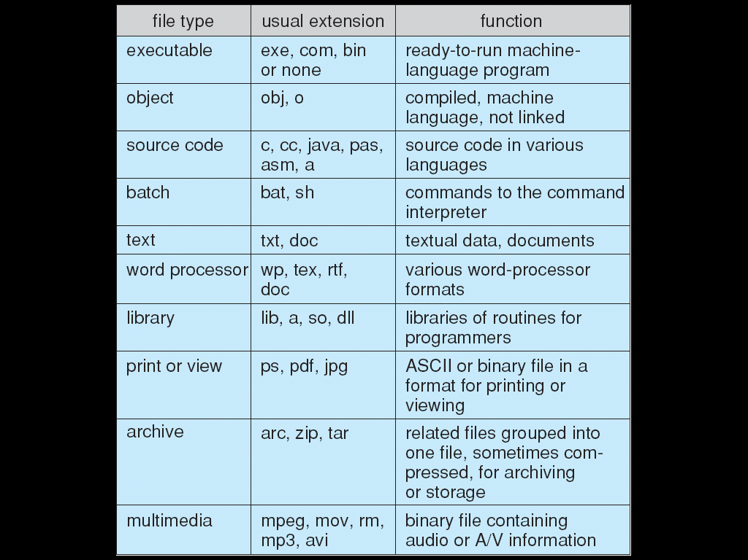
文件类型：文件名、扩展名

Slide 14
第2节、文件访问方法

Slide 15
2 访问方法
顺序访问
直接访问
索引访问
1
2
3

Slide 16
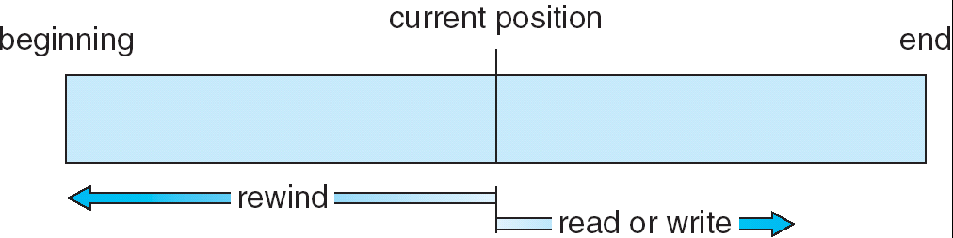
（1）顺序访问
文件信息按顺序，一个记录接着一个记录地加以处理

Slide 17
（2）直接访问（相对访问）
文件由固定长度的逻辑记录组成
操作系统所提供的块儿号通常为相对块号，它是相对于文件开始的索引
相对块号 物理块号
0 14703
1 2342
2 3192
… …

Slide 18
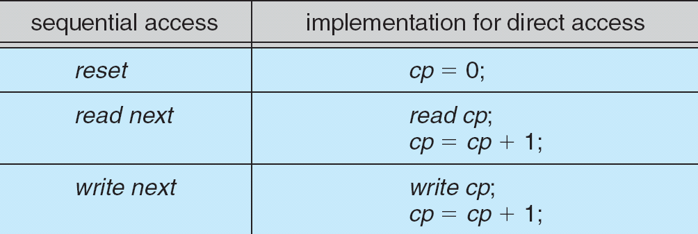
在直接访问文件上模拟顺序访问

Slide 19
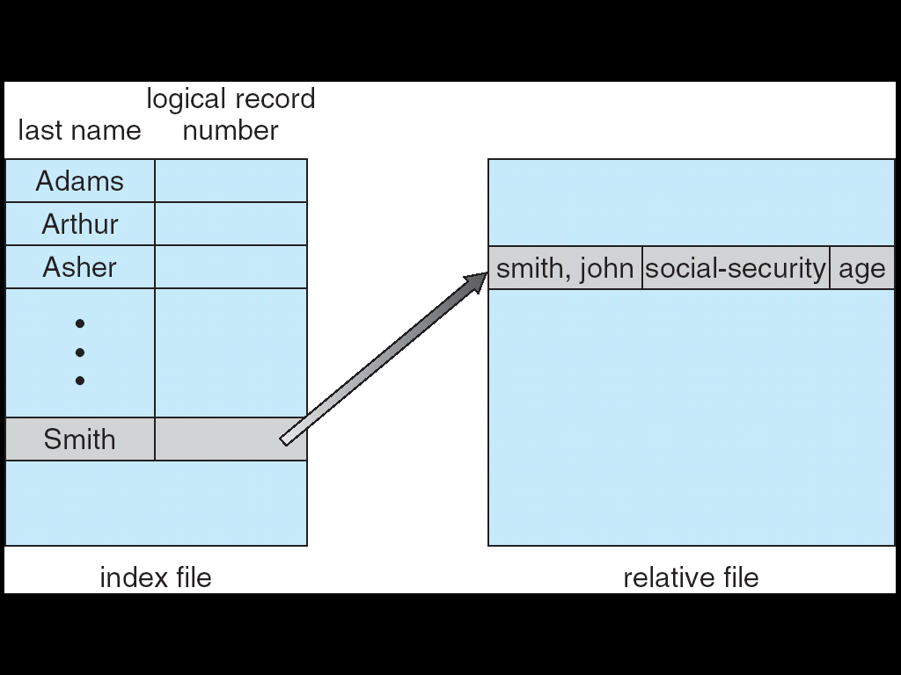
（3）索引文件
- 对文件创建索引文件，索引包括各块的指针
- 为查找文件中的记录，首先搜索索引，再根据指针直接访问文件
各块的指针

Slide 20
第3节、目录结构

Slide 21
3 目录结构
有效
组群
方便
管理、组织文件的需要
单层次目录结构
双层次目录结构
树状目录结构
无环图目录结构
通用图目录结构
用目录组织文件的目的

Slide 22
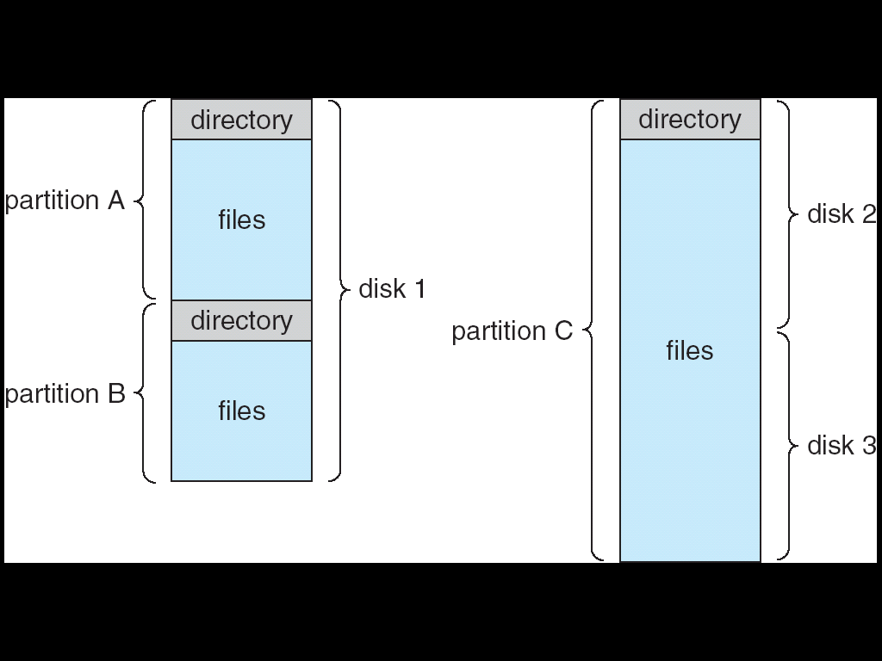
存储结构：典型的文件系统组成
每个磁盘分区可以创建一个文件系统
存储文件系统的一大块存储空间称为卷
每个卷必须包含其文件系统上文件的信息，这些信息保存在设备目录或卷表中

Slide 23
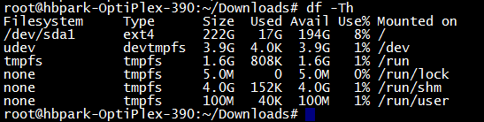
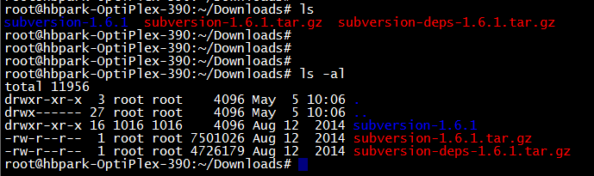
文件系统和目录
$df –Th 查看分区文件系统
$Downloads 目录下文件

Slide 24
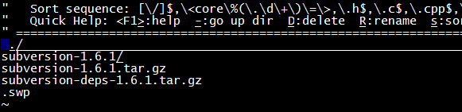
文件系统和目录
$vi Downloads

Slide 25
对目录的相关操作
搜索文件
创建文件
删除文件
遍历目录（List a directory）
重命名文件
跟踪文件系统（备份）

Slide 26
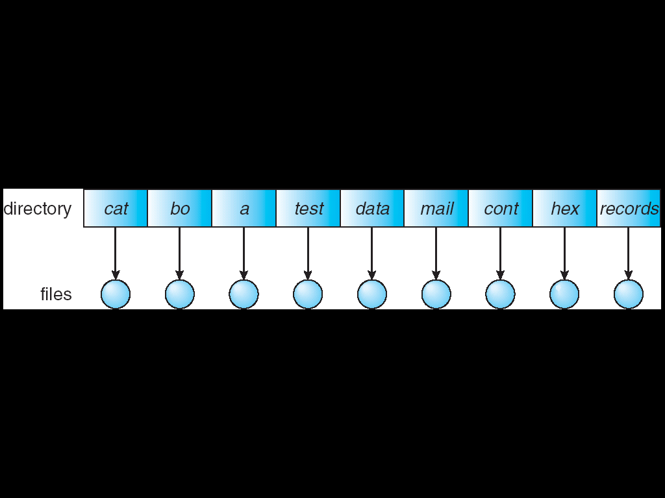
（1）单层结构目录
所有文件都包含在同一个目录中
问题： 文件命名，文件名称必须是唯一的多用户之间的文件名称也不能冲突

Slide 27
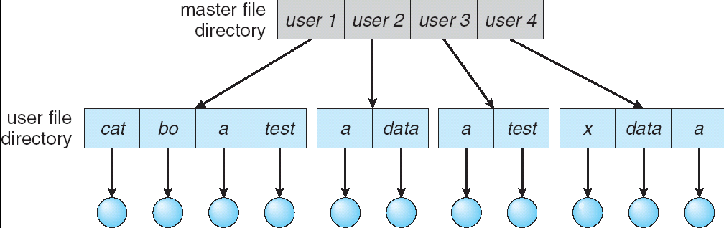
（2）双层结构目录
系统有主文件目录，每个目录是用户文件目录
路径是由用户名和文件名定义
不同的用户可以有相同的文件名

Slide 28
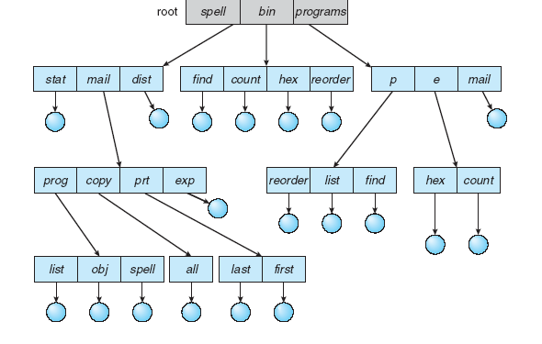
（3）树状结构目录
目录可以包含文件和子目录，当需要访问文件时，就从搜索当前目录

Slide 29
（3）树状结构目录
路径名有以下两种形式：
相对路径：从当前目录开始
绝对路径：从根目录开始
树状结构禁止共享文件和目录
用户的初始目录，用户登录时搜索账户文件以得到该用户的初始目录
删除目录需要目录为空，目录不为空不能删除

Slide 30
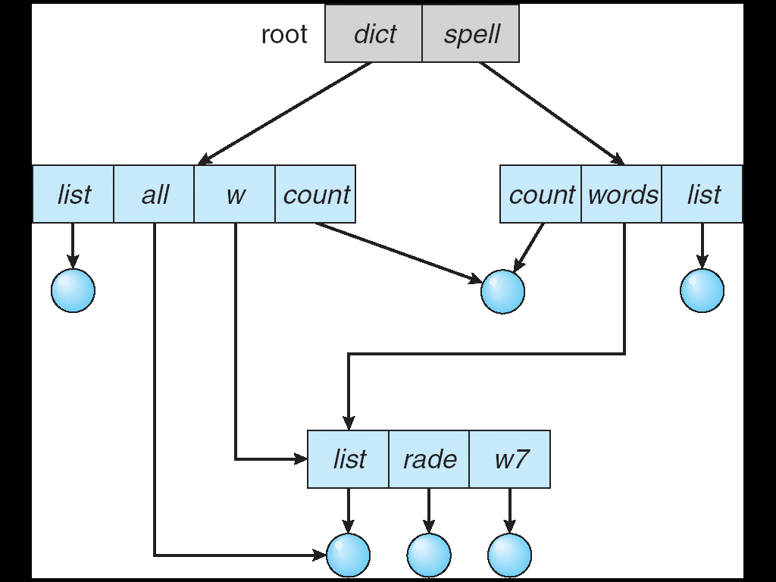
（4）无环图目录
可共享文件和目录，允许目录含有共享子目录和文件
也就是同一文件或子目录可出现在两个不同目录中

Slide 31
（4）无环图目录
共享文件和目录怎么实现？
创建一个称为链接的新目录条目。链接实际上是另一文件或目录的指针 → 符号链接(symbolic link) → 链接
共享目录中重复所有被共享文件的信息，但必须提供一致性（同步机制）→ 非符号链接(hard link) → 复制
$ln –s source destination
$ln source destination
问题
文件查找（重复查找）
删除（删除链接、删除原文件）

Slide 32
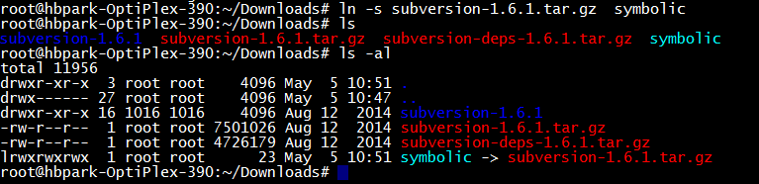
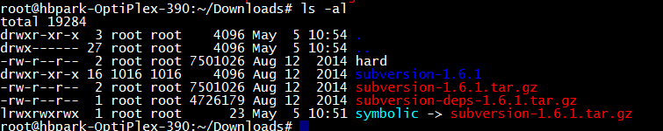
（4）无环图目录
$ln –s subversion-1.6.1.tar.gz symbolic
$ln subversion-1.6.1.tar.gz hard

Slide 33
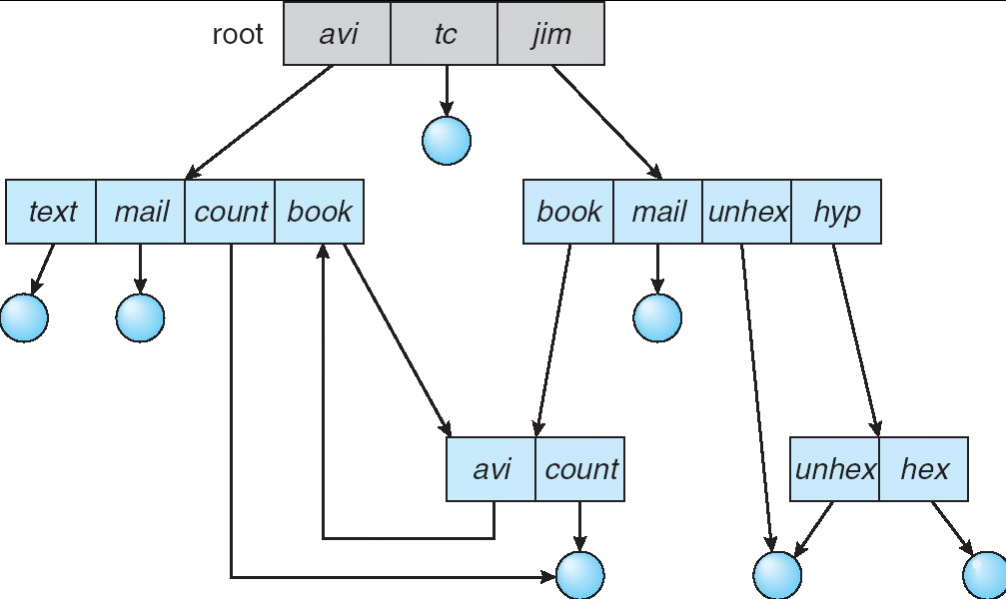
（5）通用图目录
允许有环的目录结构，需要避免重复搜索
删除文件需要确认引用计数，引用计数为0才能删除

Slide 34
（5）通用图目录
如何确保不能形成环
只允许链接文件，不允许链接子目录
垃圾收集：Garbage collection (when link itself)
每当建立新的链接时，利用某种检测算法检测是否形成环，如形成环就不允许链接
太费时，不常用

Slide 35
第4节、文件系统安装（mount)

Slide 36
4 文件系统安装（mount）
文件系统被系统上的进程使用之前必须安装
操作系统需要知道
+ 设备名称和
+ 文件系统的安装位置(mount point)

Slide 37
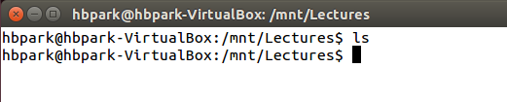
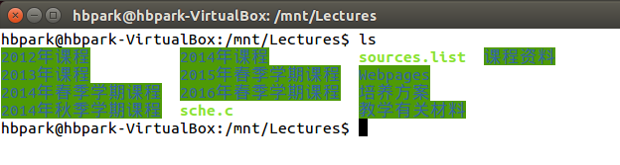
文件系统安装 in Linux
/mnt/Lectures 目录下
mount –t vboxsf 01.Lectures /mnt/Lectures

Slide 38
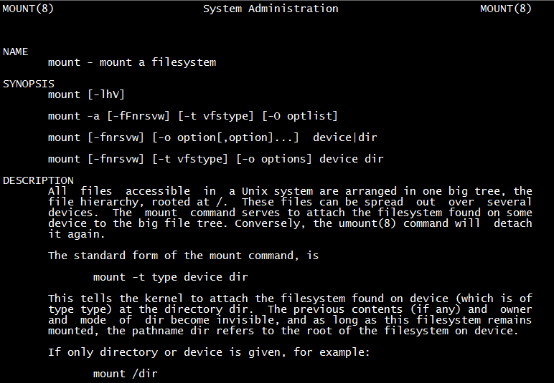
文件系统安装

Slide 39
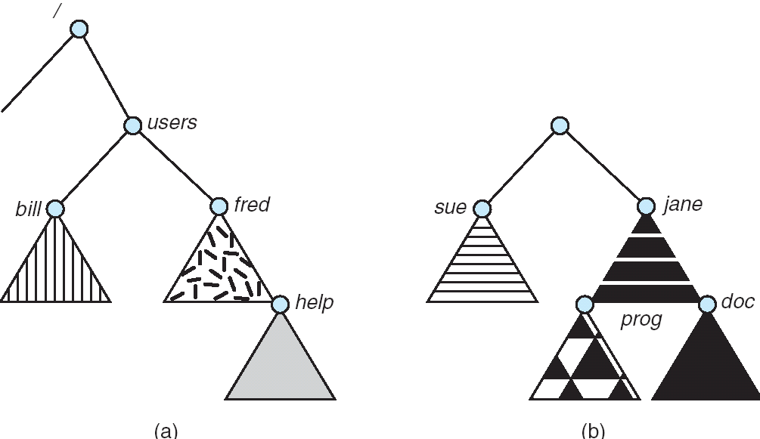
(a) Existing. (b) Unmounted Partition
mounting

Slide 40
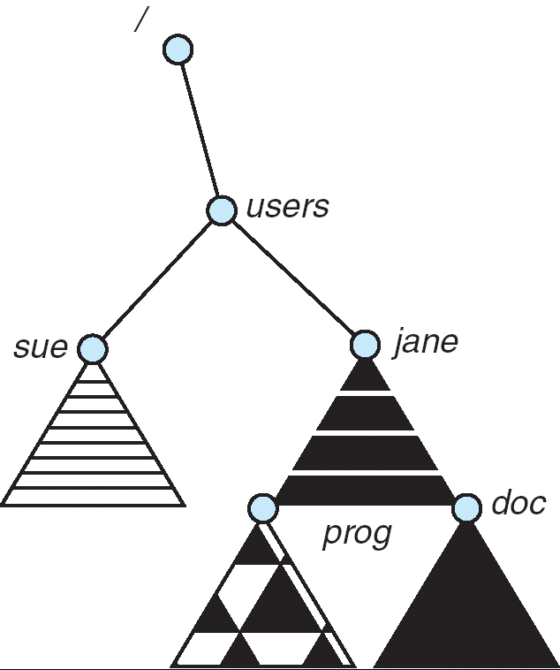
安装点（Mount Point）

Slide 41
第5节、文件共享

Slide 42
5 文件共享（多用户）
多用户系统比单用户系统需要更多的文件和目录属性，即拥有者ID, 组ID
拥有者（owner）是目录最高控制权的用户，可以改变属性和授权访问
组（group）属性定义对文件拥有相同权限的用户子集

Slide 43
文件共享（远程文件系统）
通过网络允许系统之间的文件系统之间的相互访问， 实现方法
通过 FTP（File Transfer Protocol）
通过分布式文件系统
通过浏览器（基本上FTP的包装）

Slide 44
文件共享（远程文件系统）
客户机-服务器模型，服务器可以为多用户服务
一台机器上可以安装一台或多台远程机器上的一个或多个文件系统
Unix 的客户机-服务器文件共享协议 NFS(Network File System)网络文件系统
Windows 的 CIFS(Common Interface File System) 公共网络文件系统
在远程文件系统环境下，对文件的标准调用会自动转变为远程调用

Slide 45
文件共享（远程文件系统）
故障模式，远程文件系统故障与本地文件系统故障不同
增加了新的故障模式
增加了每个远程请求的状态信息，通过调用状态信息恢复故障
如 NFS 文件系统对每个远程请求都会记录状态信息，但缺点是安全性能差

Slide 46
第6节、一致性语义与保护

Slide 47
6.1 一致性语义
描述多用户同时访问共享文件时的语义，即规定了一个用户所修改的共享数据时，对另一个用户（共享数据的用户）是否可见的问题
会话语义：Andrew File System(AFS)，一个用户的文件修改不能实时被其他用户所见。
Unix语义：Unix File System (UFS)，一个用户的文件修改可以实时被其他用户所见
不可修改共享文件语义: 一旦共享，就不能改

Slide 48
6.2 文件保护
可靠性（不受物理损坏）
- 通过备份
保护（非法访问）
访问类型
读，写，执行，添加，删除，列表清单
访问控制
拥有者，组， 其他

Slide 49
Q&A
Q&A

